Slide 1
再踏紅地氈前的一步 :
再婚的婚前輔導服務評估研究報告
ONE STEP BEFORE RED CARPET： PREMARITAL COUNSELLING FOR REMARRIAGE COUPLES
劉玉琼博士
香港中文大學社會工作學系
專業顧問

Slide 2
背景
離婚及再婚人數增長
  據政府統計處資料(2021)，每千名人口計算的粗離婚率由1991年的1.11人上升至2019年的2.28人，離婚判令數字在1991年至2019年間上升了2.36倍，由6295宗大幅上升至21157宗，與此同時，再婚數字也不斷上升，由1991年的4892宗,5803人大幅上升至2019年的15832宗, 23821人，按宗數計上升了2.24倍，按人數計則上升了3.1倍。
再婚家庭面對的困難比初次結婚的家庭大
  前段婚姻帶來的傷痛和糾纏
  婚後要即時承擔「父」、「母」的責任及原生家庭對再婚的接納
  親生父母與繼父繼母的親職協調
學者提出經專業訓練人士提供有質素的婚前服務，能使再婚人士受益
  消除對再婚的種種迷思以致再婚後對家庭生活有更切實際的預期 (Winifred & Mike, 2014)，
  家庭系統理論及認知行為治療的理念，有關的信念或期望調整也有助婚姻關係及家庭關係
  (包括親子關係)的適應

Slide 3
研究方法
研究包括三部分：服務開展前的形成性研究, 服務過程/程序評估及服務成效的量性研究
是次研究採用了量性研究、質性訪談與實地觀察三個研究方法

Slide 4
研究流程
問卷：25對49人; 訪談：26對, 50 人
6人
2人
3對
(2對完成)
26對
52人
服務完結量性問卷成效評估 (跟進) + 訪談
再婚婚前輔導服務同工訪問
服務完結量性問卷成效評估 (後測) + 訪談
11人,
3對夫婦及5個再婚人士
服務實踐期間的實地觀察
開始服務前量性問卷成效評估 (前測)
31.8.2021-
15.10.2021
23.11.2021
在服務開展前的形成性質性研究
24.4.2021-30.11.2021
22.5.2021-16.7.2021
1.2.2021-23.10.2021
1.2.2021-28.2.2021

Slide 5
研究方法
研究活動及參與人數 | 參與人數 | 日程
在服務開展前的形成性研究 | 11人(3對夫婦及5個再婚人士) | 1.2.2021-28.2.2021
評估研究 1.量性問卷成效評估 | 27對共54人(所接觸到的服務使用者總數) | 1.2.2021- 30.11.2021
前測： | 26對共52人(27對服務使用者中有1對拒絕參加量性評估，只同意參與質性訪問)
後測： | 25對共49人(26對參與前測的服務使用者中，有1對未及完成婚前輔導，另有1位男士拒絕填寫後測問卷)
跟進： | 3對共6人
2.質性過程評估訪談 | 26對共50人(26對當中有兩位男士沒有接受訪問; 26對當中包括25對參與後測的服務使用者及拒絕參加量性評估，只同意參與質性訪問那一對) | 24.4.2021-30.11.2021
3.服務實踐的實地觀察 | 3對夫婦 | 22.5.2021-16.7.2021
4.明光社再婚婚前輔導服務同工訪問 | 2位輔導員 | 23.11.2021

Slide 6
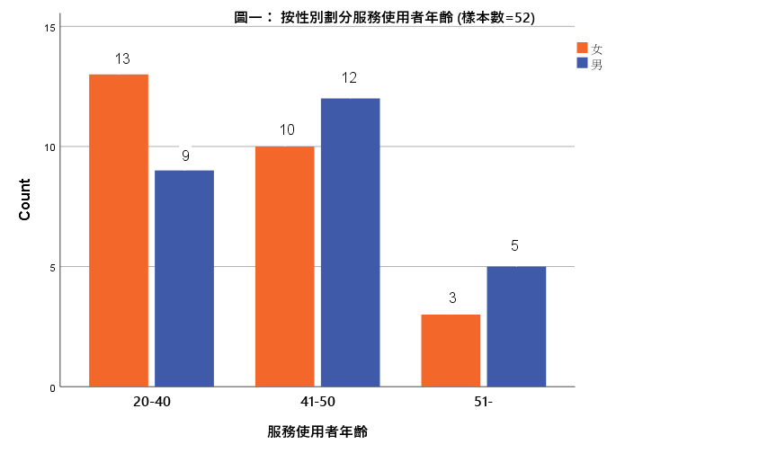
量性研究分析：服務使用者背景

Slide 7
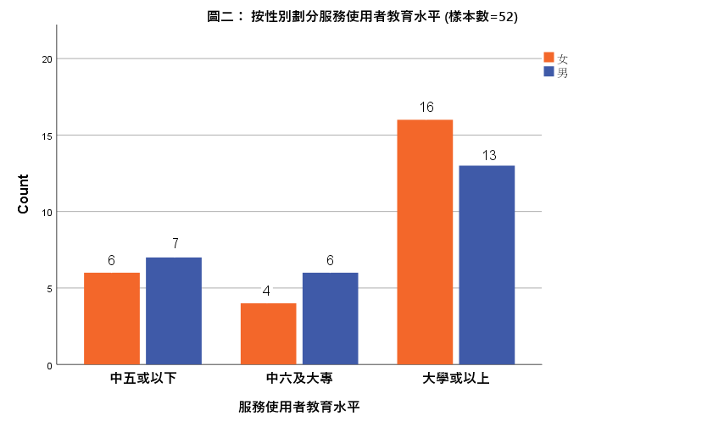
量性研究分析：服務使用者背景

Slide 8
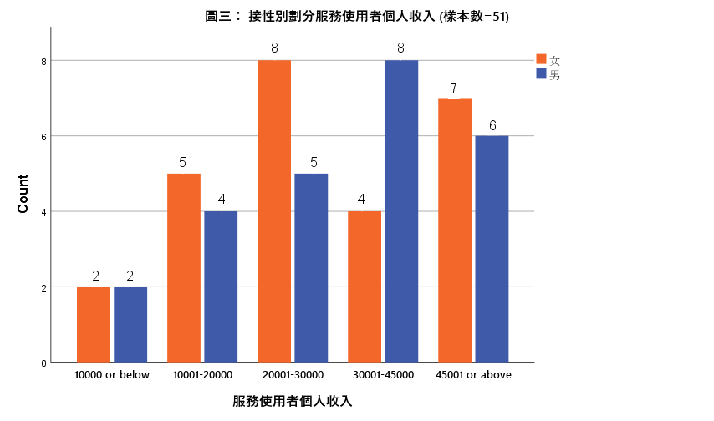
量性研究分析：服務使用者背景

Slide 9
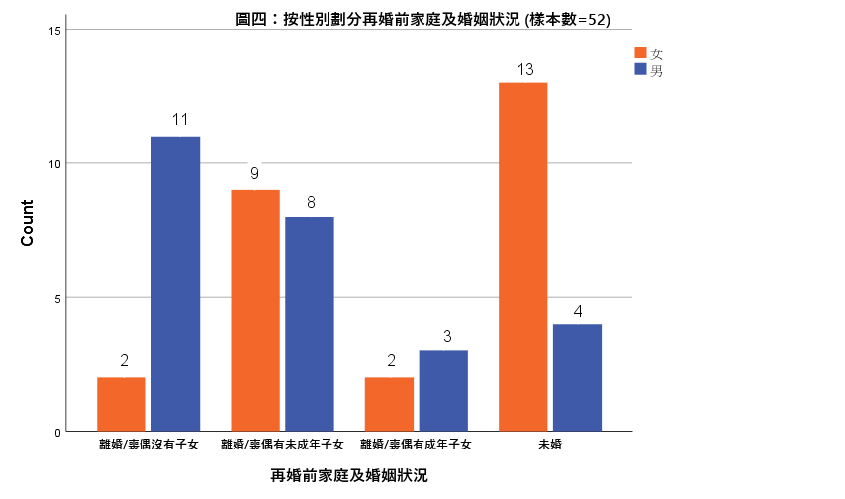
量性研究分析：服務使用者背景

Slide 10
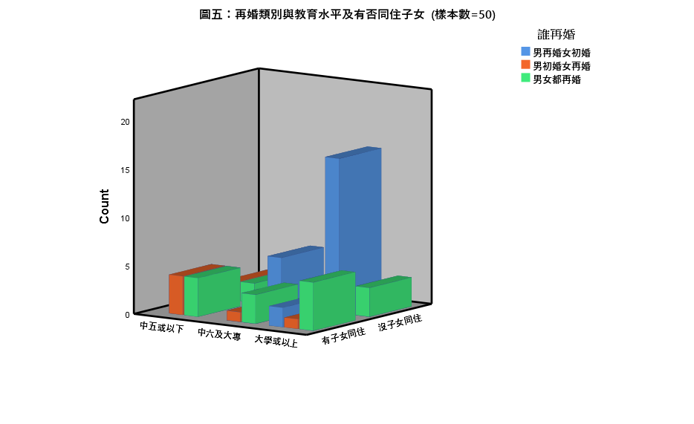
量性研究分析：服務使用者背景

Slide 11
不同婚姻狀況組合以及有沒有子女的服務使用者的教育水平分佈
 | 男再婚 女初婚(%) | 女再婚 男初婚(%) | 雙方 均再婚 (%) | 總計 (%)
教育水平
中五或以下 | 1 (3.8) | 6 (75.0) | 6 (33.3) | 13 (25.0)
中六至大專 | 5 (19.2) | 1 (12.5) | 4 (22.2) | 10 (19.2)
大學或以上 | 20 (76.9) | 1 (12.5) | 8 (44.4) | 29 (55.8)
總計 | 26 (50.0) | 8 (15.4) | 18 (34.6) | 52 (100)
χ² | 18.612***
有沒有子女 (包括未婚)
有 | 5 (19.2) | 4 (50.0) | 13 (72.2) | 22 (42.3)
沒有 | 21 (80.8) | 4 (50.0) | 5 (27.8) | 30 (57.7)
總計 | 26 (50.0) | 8 (15.4) | 18 (34.6) | 52 (100)
χ² | 12.466**
子女同住(以家庭為單位，包括沒有子女家庭，有一對子女安排待定)
有 | 1 (8.3) | 3 (75.0) | 6 (66.7) | 10 (40.0)
沒有 | 11 (91.7) | 1 (25.0) | 3 (33.3) | 15(60.0)
總計 | 12 (48.0) | 4 (16.0) | 9 (36.0) | 25 (100)
χ² | 9.722**
*p<.05 **p<.01 ***p<.001

Slide 12
量性研究分析：再婚信念，伴侶關係及親職協調
再婚的迷思/期望
  再婚信念量表(Remarriage Belief Inventory) (Higginbotham & Adler-Baeder, 2008)
    21題七個面向: (a)過去的就讓它過去；(b)再婚的重組家庭是次一等的家庭; (c) 再婚成功的機會渺茫;(d)再婚家庭應以孩子為先 (e)新配偶是完美的; (f) 要聚合兩方的財政資源;(g)再婚適應很快就能過渡。
伴侶關係
  改良版的伴侶適應量表(Revised Dyadic Adjustment Scale )(Busby et al.,2017)
    14題分為共識、滿意度、和凝聚力三個維度。
親職協調及繼父母與繼子女的關係
  參考Ganong & Coleman(1989)的問卷，兩方面各有一條問題，分別是:你和(未來)配偶在子女教養方面有多大爭議? 你和繼子女有多親密?

Slide 13
量性研究分析：再婚信念及伴侶關係 (成對樣本T檢定)
輔導後服務使用者對再婚的信心增加
  認同再婚成功機會渺茫的平均值由輔導前的12.26(SD=2.26),下降至輔導後的11.09(SD=2.63 t=3.307,p<.01)，改變顯著。
  其他再婚信念輔導前後沒有顯著差異：孩子優先(M=5.40,5.29 SD=1.44, 1.66 t=.532)，配偶是完美的(M=13.18,13.82,SD=2.40,2.60 t=-1.810)，應聚合雙方財產 (M=9.69,9.80,SD=2.08,2.13 t=-.381)及再婚適應很快就能過渡(M=12.00, 12.24,SD=3.25,3.16 t=-.776)，輔導前後均沒有顯著差異
伴侶關係
  三個維度的平均值均高於中位數，反映服務使用者傾向認同伴侶間有一定共識，對雙方關係的滿意度及關係的凝聚力也持正面評估，再婚輔導前與再婚輔導後沒有顯著差異。

Slide 14
量性研究分析：再婚信念及伴侶關係
 |  | 整體前測與後測比較
 |  | 平均值 | 樣本數 | 標準差 | t
再婚信念
成功機會渺茫 | 前測 | 12.26 | 47 | 2.26 | 3.307**
 | 後測 | 11.09 | 47 | 2.63
孩子優先 | 前測 | 5.40 | 45 | 1.44 | .532
 | 後測 | 5.29 | 45 | 1.66
完美配偶 | 前測 | 13.18 | 49 | 2.40 | -1.810
 | 後測 | 13.82 | 49 | 2.60
聚合財產 | 前測 | 9.69 | 49 | 2.08 | -.381
 | 後測 | 9.80 | 49 | 2.13
婚後適應很快 | 前測 | 12.00 | 45 | 3.25 | -.776
 | 後測 | 12.24 | 45 | 3.16
伴侶關係
共識 | 前測 | 17.51 | 45 | 3.97 | -1.132
 | 後測 | 18.00 | 45 | 3.02
滿意度 | 前測 | 11.37 | 49 | 1.73 | .655
 | 後測 | 11.14 | 49 | 2.35
凝聚力 | 前測 | 9.06 | 49 | 3.57 | 0
 | 後測 | 9.06 | 49 | 3.27
整體 | 前測 | 37.98 | 45 | 7.56 | -.354
 | 後測 | 38.29 | 45 | 6.69
*p<.05 **p<.01 ***p<.001

Slide 15
量性研究分析：再婚信念及伴侶關係 (線性回歸分析)
越認同再婚成功機會渺茫，共識、滿意度及整體伴侶關係便越低
  再婚成功機會渺茫每增加一個單位，共識便減少.233分，滿意度減少.304分，整體伴侶關係減少.714分，分別解釋了服務使用者在共識，滿意度及整體伴侶關係4.2% (β=-.206 p<.05), 11.2% (β=-.335 p<.05)及8.1% (β=-.285 p<.01)的差異。
再婚輔導對伴侶關係沒有直接影響，但通過對再婚信心的影響而對伴侶關係產生正面影響。

Slide 16
量性研究分析：再婚信念及伴侶關係
 | 共識 (N=44) |  | 滿意度(N=47) |  | 凝聚力(N=47) |  | 整體 (N=44)
 | B | β | B | β | B | β | B | β
Constant | 7.467** |  | 7.764* |  | 2.021 |  | 15.253*
再婚成功渺茫 (後測) | -.233* | -.206* | -.304* | -.335* | -.202 | -.160 | -.714** | -.285**
新伴侶是完美 (後測) | .355** | .302** | .134 | .147 | .301* | .237* | .838** | .322**
共識 (前測) | .464*** | .610***
滿意度(前測) |  |  | .428* | .315*
凝聚力 (前測) |  |  |  |  | .565*** | .617***
整體 (前測) |  |  |  |  |  |  | .505*** | .571***
Adjusted R² | .597*** |  | .211** |  | .496*** |  | .627***
*p<.05 **p<.01 ***p<.001

Slide 17
量性研究分析：親職協調
子女/繼子女教養爭議不大，但親密感低
  輔導前
    32位婚後有子女/繼子女的服務使用者中，參與再婚輔導前68.7% (22人) 認為他們對子女/繼子女教養爭議不大
    只有略多於三成 (36.4%, 8人)認為與繼子/女感覺親密
  輔導後
    認為在子女/繼子女教養爭議不大的服務使用者增加了11.3%至80.8% (24人)
    認為與繼子/女感覺親密的略為增加至 (39.1%, 9人)
    與輔導前相比， 女性認為同繼子/女感覺親密增加了14.4%，由27.3% (3人) 上升至41.7% (5人)，但仍有半數女性 (50%, 6人)認為同繼子/女感覺不親密，比率比男性 (9.1%, 1 人)高 (χ²=7.224, p<.05)

Slide 18

量性研究分析：親職協調
 | 前測 |  |  | 後測
 | 男(%) | 女(%) | 總計 | 男(%) | 女(%) | 總計
子女教養
沒有爭議 | 4 (25.0) | 5 (31.3) | 9 (28.1) | 3 (21.4) | 7 (43.8) | 10 (33.3)
少許爭議 | 8 (50.0) | 5 (31.3) | 13 (40.6) | 8 (57.1) | 6 (37.5) | 14 (46.7)
有一定爭議 | 3 (18.8) | 5 (31.3) | 8 (25.0) | 3 (21.4) | 2 (12.5) | 5 (16.7)
極大爭議 | 1 (6.3) | 1 (6.3) | 2 (6.3) | 0 | 1 (6.3) | 1 (3.3)
總計 | 16 (50.0) | 16 (50.0) | 32(100) | 14 (46.7) | 16 (53.5) | 30 (100)
χ² | 1.303 |  |  | 2.966
與繼子女有多親密
不親密 | 0 | 6 (54.6) | 6 (27.2) | 1 (9.1) | 6 (50.0) | 7 (30.4)
一半半 | 6 (54.5) | 2 (18.2) | 8 (36.4) | 6 (54.5) | 1 (8.3) | 7 (30.4)
親密 | 5 (45.5) | 3(27.3) | 8 (36.4) | 4 (36.4) | 5 (41.7) | 9 (39.1)
總計 | 11 (50.0) | 11 (50.0) | 22 (100) | 11 (47.8) | 12 (52.2) | 23 (100)
χ² | 8.500* |  |  | 7.224*
*p<.05 **p<.01 ***p<.001

Slide 19
量性研究分析：對再婚服務的評價
幾乎所有服務使用者(98.0%)均同意/非常同意服務使他們了解到再婚家庭可能面對的困難及挑戰，而且，絕大部份(91.8%)認為他們知道如何面對或處理。
絕大多數認為服務使他們對自己(95.9%)，對伴侶的了解(100%)增加，而他們也對伴侶有更適切的期望(91.8%)。
服務使用者也認為對婚後家庭關係有更適切期望(87.7%)，對夫妻相處有更多了解(93.9%),與及自己/伴侶對以前婚姻的牽掛更懂處理(87.7%)。
但在財務安排，和繼子女相處以及協調伴侶各子女關係三方面則較前述幾項稍遜，分別有67.3%認為「我和新配偶在財務安排更有共識」，53.6%認同「更懂得怎樣和繼子繼女相處」以及67.4%同意/非常同意「更懂得怎樣協調新配偶和子女的關係」。
總的來說，87.6%認為他們對再婚的信心增加了，98.0%對明光社再婚婚前輔導感到滿意或非常滿意

Slide 20
量性研究分析：對再婚服務的評價
 | 不同意(%) | 中立 (%) | 同意(%) | 非常同意(%) | 樣本數
了解到再婚家庭可能面對的困難/挑戰 |  | 1 (2.0) | 27 (55.1) | 21 (42.9) | 49
知道如何面對或處理以上的挑戰 |  | 4 (8.2) | 37 (75.5) | 8 (16.3) | 49
對自己了解更多 |  | 2 (4.1) | 32 (65.3) | 15 (30.6) | 49
對新配偶了解更多 |  |  | 29 (59.2) | 20 (40.8) | 49
對新配偶有更適切的期望 |  | 4 (8.2) | 34 (69.4) | 11 (22.4) | 49
對再婚後的婚姻和家庭關係有更適切期望 |  | 6 (12.2) | 35 (71.4) | 8 (16.3) | 49
對夫婦相處有更多了解 |  | 3 (6.1) | 25 (51.0) | 21 (42.9) | 49
更懂得怎樣處理自己/新配偶對以前婚姻的牽掛 /連繫 |  | 6 (12.2) | 32 (65.3) | 11 (22.4) | 49
我和新配偶在財務安排更有共識 | 2 (4.1) | 14 (28.6) | 25 (51.0) | 8 (16.3) | 49
更懂得怎樣和繼子繼女相處 |  | 19 (46.3) | 19 (46.3) | 3 (7.3) | 41
更懂得怎樣協調新配偶和子女的關係 | 1 (2.3) | 13 (30.2) | 24 (55.8) | 5 (11.6) | 43
對再婚更有信心 |  | 6 (12.5) | 27 (56.3) | 15 (31.3) | 48
總體來說，我滿意明光社再婚婚前輔導 |  | 1 (2.0) | 14 (28.6) | 34(69.4) | 49

Slide 21
質性研究分析：實地考察及輔導員訪問
實地考察
主動求助、接受服務的動機很強
準備結婚，關係親密，但不表示溝通暢順無阻
過去關係的傷痛與糾纏
輔導介入幫助服務使用者處理衝突，改善溝通
性格測試結果的配對比較，使服務使用者立體地看見彼此的異同
服務使用者對輔導員信任，也接受輔導員的意見和觀察

Slide 22
質性研究分析：服務使用者的回饋
服務使用者反映：
放心了很多...是很多，不是少少(011M)。
在過程當中有笑有淚…除了了解明白對方，還會真的珍惜對方，希望和對方努力去維繫將來的日子…不要這麼容易放棄，怎樣也會堅持對方行下去… (010M)。
感覺是徹徹底底的清理了最後那一層，好像是重新…多了力量，信心強了… 上完輔導，認識多了，就有信心去走將來的人生路(023M)。
我覺得這個婚前輔導重新有給我一些…可以重新再認識、重新再來過的機會…現在她給我們重新在這裏有一個新的起點(009F)。

Slide 23
質性研究分析：服務使用者的回饋
輔導的獨特性質及服務使用者的積極參與
反思以往 放下包袱
增進了解 一起成長
化解衝突 增進溝通
預備將來 準備進入婚姻

Slide 24
質性研究分析：輔導的獨特性質及服務使用者的積極參與
輔導員在場提供了安全的討論環境：給了我們很好的機會去溝通平時未必會溝通的，有第三者在場有很大的的幫助，有時我們有一些事情不想在外邊的環境說，就會在這裏說，會更加了解自己的需要，更多的就是了解對方的需要(003M)。
輔導員中立不指責，以同理心聆聽幫助服務使用者梳理問題：在這裡把優點放大之餘，不是互數對方，起碼有個輔導員好像中間人在這，告訴我們優點缺點，其實就不應該大家互相指責，反而是怎樣看對方的好處，優點，怎樣去包容，她其實教了我們一些soft skill 如何去融合這些優點，我覺得可以幫到我們，就好像有個調解員，我們說了很多話，她可以幫我們梳理，如何可以做得好一點，怎樣改善，有什麼要注意，不是互數對方的問題……就像observer的形式，觀察到我們一些事情，如果我們兩個沒有人可以看，現在有一個第三者可以看到我們，這真的幫到我們(024M)。
輔導員洞察核心問題：有一些問題是輔導員提出，她提問得很好，因為有一些問題是我們沒有想過，或者我們講不到，但是她觀察到，在我們的互動裏面觀察到，再問我們，令到我們會再深入一點去思考我們背後的動機、原因，或者怎樣可以有一個好一些的解決方法。輔導員也很好、很有心(019F)。
服務使用者積極投入，使輔導事半功倍：我們過後(輔導後)，食飯的時候也會談輔導談過的，如何去定立一些方案，幫助我們在溝通、解決處理衝突方面有什麼可以幫助到 (019M)

Slide 25
質性研究分析：反思以往放下包袱
輔導帶來安全的討論環境，輔導員的洞察力及服務使用者自身的預備，這些因素幫助服務使用者說出心底話，放下過去的包袱，使雙方釋懷：能挑起一些放在心內很久不敢講的東西出來，例如對我的前任、婚姻的信心、將來怎樣和我一起，導師也很坦白地令她很坦白地說出來，我才知道,原來她有這個問題，我覺得解決了一個大家放在心很久的問題 (007M)。
清楚對方怎麼想，以及自己心底裡有什麼恐懼要面對…肯說出來，有時候都怕尷尬，之前離婚，前妻是怎樣，以前都會尷尬，現在釋懷了 (023F)。
坦誠的溝通，解開心鎖，不但令服務使用者釋懷，也使服務使用者意識到過往的問題，從而帶來改變的可能，增加了他們對再婚的信心：我認識到可能我上一段婚姻，可能我自己也有問題，我在這裏了解到. 我在下一段婚姻不會再重複那一個問題，了解清楚自己不好的地方 (011M)。
  其實都有檢討導致之前婚姻出現問題的原因，對應這些問題希望我們日後再在一起的時候，可以避免雙方的一些錯誤地方，提醒了我們(012F)。

Slide 26
質性研究分析：增進了解 一起成長
有助自我了解 彼此了解的元素
  性格測試及愛的表達有助了解自我, 了解對方了解大家的差異, 理解大家的不同 ：性格分析令我們對自己多了解，有一些事情以為自己是，但又不是，原來對自己了解是重要的，然後對對方也有一些了解，知道原來對方是這樣看自己的，這些是日常相處不會留意的(002F)。
  原生家庭影響個人成長，價值觀、行為模式，以及對家庭及不同家庭角色的期望。輔導幫助服務使用者明白原生家庭的影響：這是一個很好的平台，讓我可以知道你爸爸媽媽多一點，因為平時講起來都很表面，不會講到小時候一些瑣事(吱尾)我未必知道，但在過程中會聽多很多細微的事會更加清楚多一點。你的性格原來因為屋企影響了那麼多，我的性格又因為家人而這樣，大家的磨合是怎樣(020F)。
  輔導員幫助增進雙方彼此了解 理解問題所在，了解大家的盲點與死穴：…將她的問題攤出來，攤出問題之後，你認不認同這問題，這些問題你覺得重不重要，又或者對方會怎樣看這些問題，我覺得是她將一些問題攤出來讓我們去共識，並不是告訴我們要怎樣做怎樣做，她不是這樣，大家把問題拿出來，對方怎麼看，你怎麼看…以你的性格，你覺得對方做這件事會有怎樣的立場，所有東西攤出來(015M)。
    其實也真的了解到大家的性格，很多探討了大家的死穴，一些說話那些會activate到或者刺激到對方的說話，或者行動很明顯看到(018F)。

Slide 27
質性研究分析：增進了解 一起成長
彼此了解對關係的助益
相互理解 少了誤會 多了諒解：我覺得她幫我們做那份性格分析，我覺得好合適。一來令我自己了解多了自己，亦都幫助我了解了對方，知道我們的矛盾之處。日後真的發生一些事情或者有一些不和的時候，你會體諒了解多了對方，因為你知道這是他的性格使然，不是他一些不想做或者不願意的一些想法，你就會更容易諒解他(017F)。
因了解而珍惜對方：本身以為他是一個包容性很高的人，但是在性格測試後才知道他未必是包容性這麼高，純粹是對着我才會忍住，所以這一個也是很有用的，將來的相處日子上我自己也會留意多一些…但是有這麼客觀的分析，擺出來才真係會明白另一半為什麼有這些想法、另一半為什麼會這樣對我，我也會因為這樣更加珍惜他對我的好(011F)。
修正自己的看法及行為 促進良性互動：因為做那TEST可以看到對方和我原來是不同的人，你就會用TEST 出來真實那個想多一點，放多一點時間和她談(013M)…我們的拗撬少了，起碼他知道我不是這樣的，也給了我信心原來他很多事情已經想好了，即不會說什麼都不理。我個人原來是要溝通的，他是不用溝通的。他不用溝通，現在我變成少些，原來他自己已經搞定(013F)。

Slide 28
質性研究分析：化解衝突 增進溝通
化解衝突
正視衝突：其實是一向知道問題的存在，我們之間找不到解決的方法，當然姑娘並非是提出了我們的問題, 要幫到我們解決，但是起碼能夠探討得深入一點，讓我們正視原來我們之前一些衝突的問題，令我們之後可以避免，或者更加具體的去做 (003F)。
找尋原委 拆解誤會 少鑽牛角尖：譬如可能我做了一些事情令到另一半感到不被受支持，但是姑娘能夠幫我解釋其實我是有做支持對方的行為，只不過是未做到對方的需要，和對方未必感受到，她會很具體的告訴我的問題在哪裏(003F)。
開拓新的視角 嘗試化解衝突：她讓我們明白大家的想法，而我們如何去面對一些問題，如何去處理的時候多了一些角度、多了不同的方法，不同的東西去思考(015M)。
培養問題處理能力，改善溝通及化解衝突能力提升：她不單止教，她叫我們想方法，初頭我們不懂找方法(009M)..她帶我們這樣去(想/做)(009F)..她啟發了我們用這個方法，她沒有說我要怎麼，但是她啟發了我，有啟發性，學到用這個方法去處理，我又覺得這方法work，真的(009M)。

Slide 29
質性研究分析：化解衝突 增進溝通
增進溝通
聽的學習：…可能不要聽得太快，我們的性格也有反射自己過往的經歷，例如原生家庭的問題，很容易get錯meaning，這個衝突化解也有幫助我們在面對衝突的時候也有用(005M)。
講的學習：原來以前在我們心裏面的問題沒有講出來，因為我真是要他要主動，但是我自己擺在心裏面以為他會明白我想什麼，所以現在我會講出來，直接一點，他便會懂得怎樣做 (026F)。
留意彼此反應：因為有時我講的東西她不明白，又誤會了我，我又以為她明白，所以誤會就是這些。姑娘就帶着我們，叫我們做一個體驗，叫她望住我講，我就能夠接收到她，原來我講的東西她不明白，我要用另一個方式去講她才明白，原來以前的誤會是我表達得不清楚，令到她誤會，我又以為她明白(009M)。

Slide 30
質性研究分析：預備將來 準備進入婚姻
婚後日常生活預備
了解及維持婚姻家庭的概念：姑娘都有提過一段婚姻要維持要靠愛情，也靠大家的溝通，如何去處理爭執，第三件是責任，包括家務，或者是錢的方面，我覺得這也是一個很好的提醒。有時候ABC都必須要有的，如果你只有A，沒有B和C也會磨滅了那個A。好像是一個鼎，要三樣都有婚姻才會健康 (023F) 。
留意生活細節：我們這樣的情況其實做了一個preparation或者一個提示，也是盼望將來一起生活這些點滴提示上面就能夠處理得到 (014F)…今天討論了婚姻之後的生活，結了婚之後要注意什麼，例如金錢上、與子女的相處上、一個婚禮怎樣用錢、大家用錢方面的價值觀……這不是一個實際的用途，而是一個alert的時候，當我們真的要處理的時候，知道原來有這幾樣事情要去處理，或者是一個問題要去談的(014M)。
與伴侶雙方原生家庭相處：不只是我們兩個人的關係，包括我們本身家人也有提到的，加上最後也有提及婚後生活，如何做規劃也有一些幫助(008F)。

Slide 31
質性研究分析：預備將來 準備進入婚姻
子女教養
幫助理解原生家庭及前段婚姻對子女教養的影響，從而令雙方可以談論這話題，並對子女教養達成一定共識：可能在子女方面，因為我們這個是再婚，特別在子女，又或者剛剛女士講到可能很容易被冒犯，例如講到子女、性格弱點、講到自己一些行為的時候，有一個人去guide住，讓我們感覺可以抽身一點去讓對方認識我們背後的動機，而不是，可能，講緊當刻的情緒，給我們的感覺是能夠抽身一點去討論一些重要性的話題 (019M)。
  管教方面，我自己父母是一些很嚴的管教方法，是講絕對的權利，服從性多啲。但她和她的女兒相處就不是的，小朋友有自己意見自己選擇多些，這兩個意識其實都很大衝突…知道大家會有這兩個意識的不同的時候，單講管教小朋友，我會知道，她管教的時候我不要給太多意見(017M)。

Slide 32
質性研究分析：跟進研究
三對服務使用者
婚後生活適應理想的一對
他們認為再婚輔導增進彼此了解和接納，加強了他們再婚的信心，而輔導中提醒放下過去，妥善處理好財務分配，使他們無後顧之憂。較特別的是他們先參加再婚婚前講座，後來才參加輔導，講座有助改變他們對再婚的看法，抹去「不道德」標籤，坦然進入新的婚姻。
仍在適應再婚生活的一對
在最後一次輔導前發現未婚妻懷了孕，他們認為可以多幾節輔導協助當然最好，但即使輔導如期結束，他們也有新的能力應付新的挑戰。輔導幫助坦誠說出過往難以啟齒的心底話，放下前段婚姻的包袱，贍養費的處理幫助妻子從丈夫與前妻的瓜葛中抽身，他們也因輔導的提醒，為新的家庭改變自己。
家務安排衝突較多的一對
在輔導過程中發現雙方性格差異較大，雙方對家庭的期望也不盡相同，但雙方分歧沒有收窄。丈夫認為輔導幫助妻子對再婚生活有大概的了解，亦了解了雙方對家庭生活的期望，但在實際生活仍需慢慢調整。

Slide 33
質性研究分析：實地考察及輔導員訪問
輔導員訪問
創新服務，需時摸索和累積經驗
面對再婚人士兼顧新舊家庭需要時的價值矛盾
再婚婚前輔導的成效指標
服務要有核心內容，也有自選內容
訂定基本節數，再按需要跟進輔導

Slide 34
總結及建議
服務要有核心內容，也有自選內容：再婚輔導的核心內容包括檢示過往經歷(包括原生家庭和從前婚姻/親密關係的經歷)、性格分析、繼子女和前配偶的關係與親職配合、以及溝通與衝突。
訂定基本節數，再按需要跟進輔導：婚前輔導的標準節數維持五節，另可透過收費的跟進輔導延續服務，更深入處理相關的議題。
設立線上再婚婚前講座：以網上視頻方式，讓服務使用者在第一節輔導之前自行觀看，使服務使用者對再婚和再婚家庭可能面對的困難，以及再婚婚前輔導有個大概的了解。
再婚輔導輔導員訓練：借助家庭輔導或婚姻輔導的訓練，有助輔導員即場智慧地介入伴侶二人的互動，使服務使用者得益; 例如「以情緒為焦點輔導」對處理輔導過程中即場出現的衝突、或服務使用者情緒爆發有幫助。
成效指標：服務是以建立美滿婚姻為長遠目標，但防止不幸婚姻的出現，幫助服務使用者三思也應是服務成效之一。
加強再婚輔導宣傳：目前本港婚前輔導並不普及, 應以推廣, 使更多有需要的伴侶受惠。

